Slide 1
双层浮动的复杂混排

Slide 2

学习目标
灵活运用浮动（float）实现复杂的混排结构

Slide 3
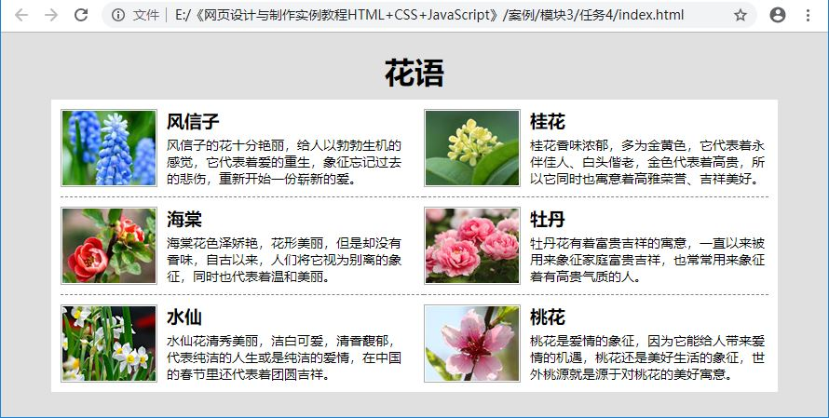
任务目标
使用列表设计标签结构
使用浮动实现3行2列布局，且图文单元内是图左文右结构

Slide 4
标签分析
<h1>
<ul>
<h4>
<img>
<p>
<li>

Slide 5
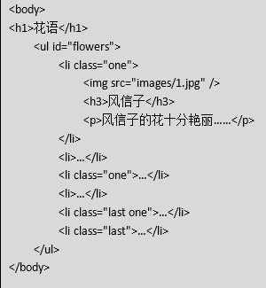
任务实施
一、设计网页的HTML标签

Slide 6
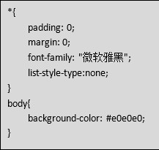

任务实施
二、设计网页的CSS样式
  1）全局样式、头部标题
    首先设置body的背景色，统一网页中的字体，清除列表符号，清除所有标签的默认内外边距，便于后面精确控制元素间的间距。

Slide 7
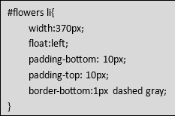
任务实施
二、设计网页的CSS样式
  2）外层浮动
    外层浮动添加在li上，用来实现3行2列的结构。限定li的宽度，然后使用左浮动，利用底部边框实现分割虚线。

Slide 8
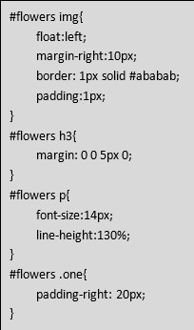
任务实施
二、设计网页的CSS样式
  3）内层浮动
    内层浮动添加在li里面的img上，实现图左文右的结构，并对文字的样式进行修饰，在第一列li上添加右侧内边距实现两列之间的间隔。

Slide 9
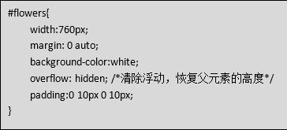
任务实施
二、设计网页的CSS样式
  4）ul样式
    计算出ul的准确宽度，实现准确的居中效果；因为子元素li使用了浮动，所以ul出现“高度塌陷”的情况，需要清除浮动，恢复ul的高度后才能看到背景。

Slide 10

任务实施
二、设计网页的CSS样式
  5）清除底部虚线
    将最后一行的2个li归为last类，统一清除底部边框。

Slide 11
小 结
任务中主要使用：
  1）列表设计图文单元的结构
  2）浮动实现外层3行2列布局、以及内层图左文右结构
>> 浮动float
浮动可以添加在相互嵌套的元素上，从而实现变化丰富的网页布局。

Slide 12
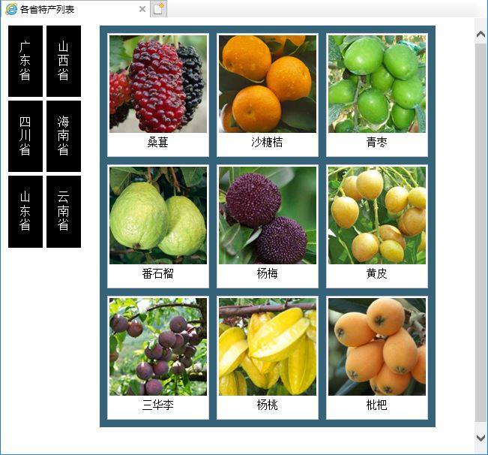
课后作业
运用双层浮动实现右侧效果图中的网页效果。

